Slide 1


Slide 2

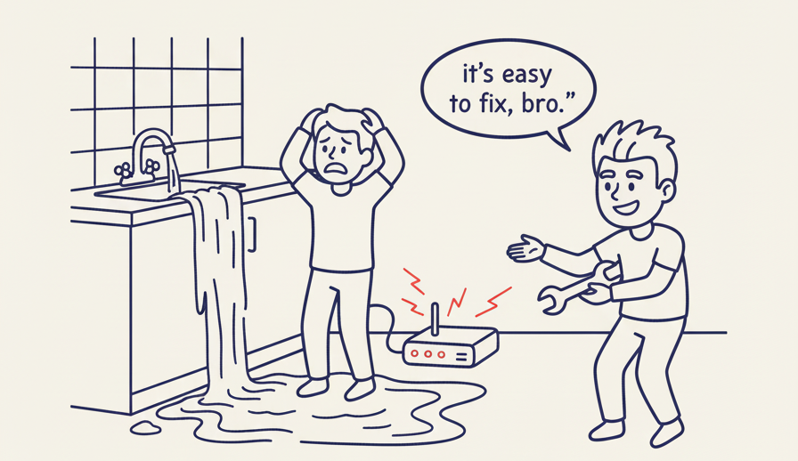
l’identification de besoin
Problématique
La solution
La proposition des valeurs (valeurs ajoutées)

Slide 3
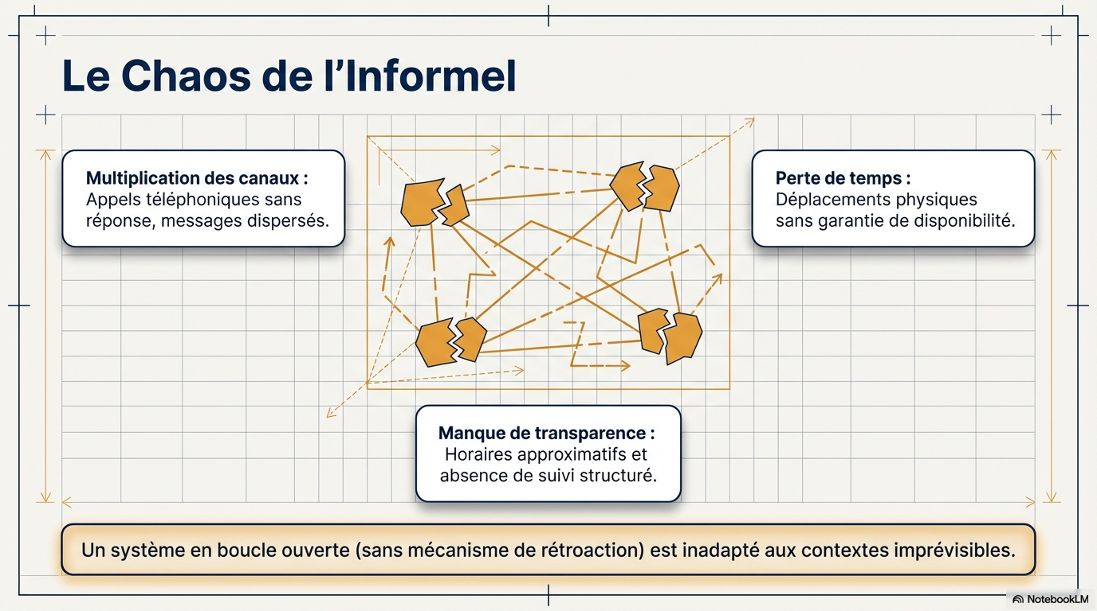

Slide 4
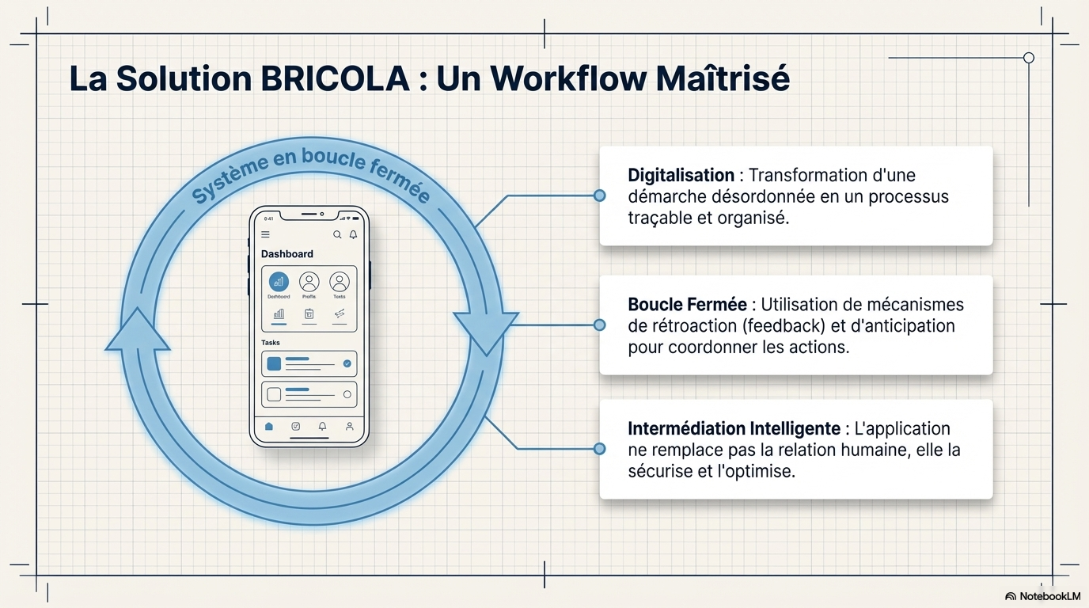

Slide 5
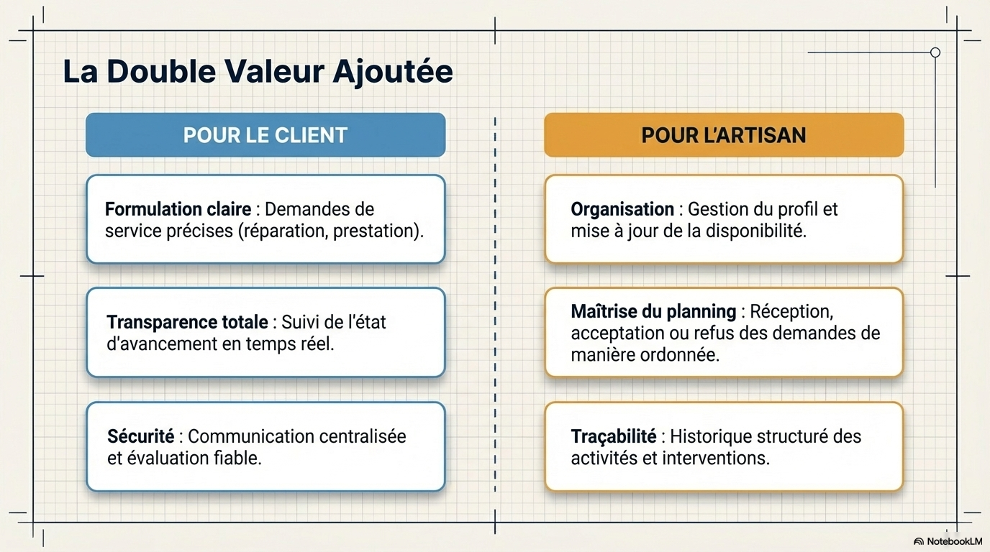

Slide 6
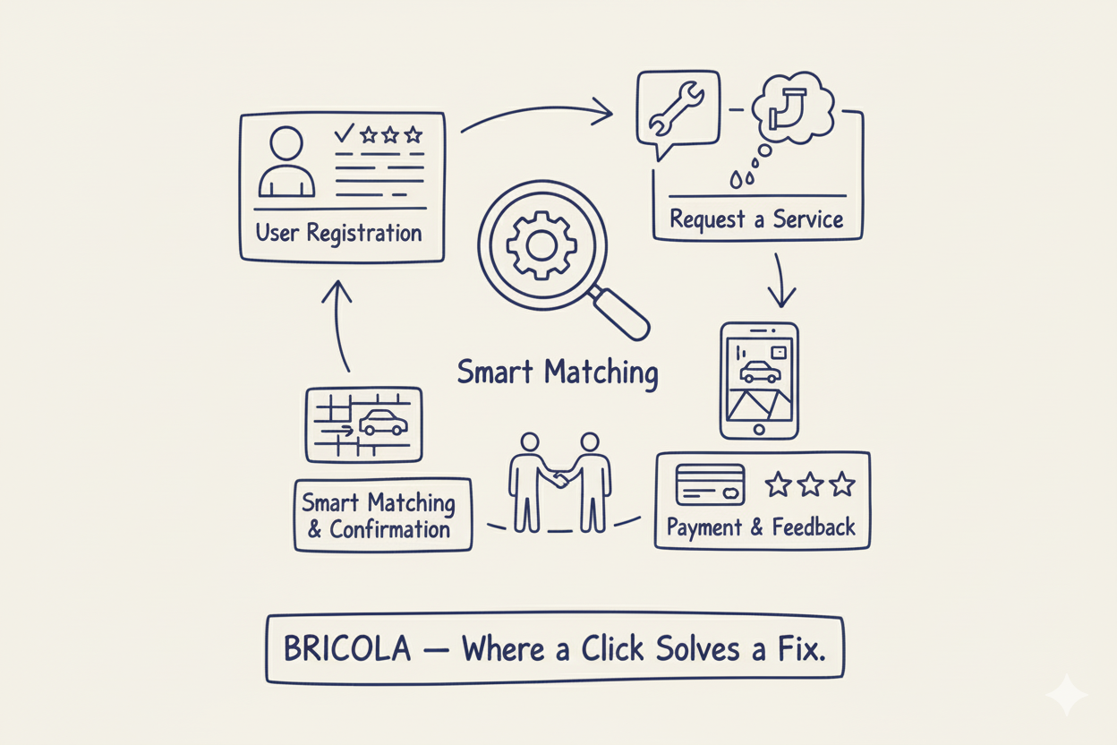
L’étude conceptuel
Diagramme de cas d’utilisation
Répartition des technologies
Gestion de temps (diagramme de Gantt)

Slide 7
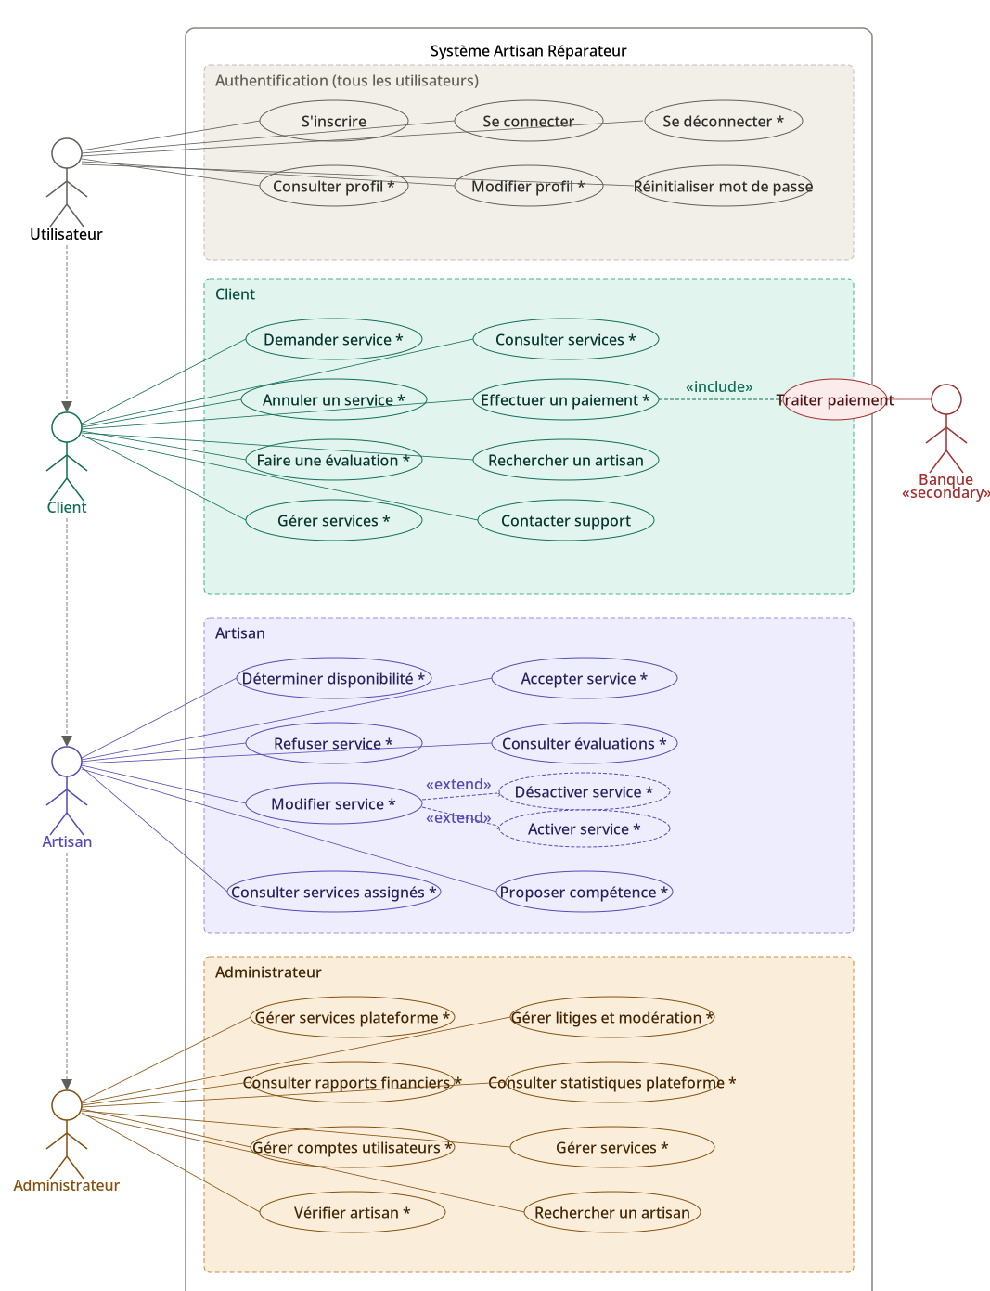

Slide 8
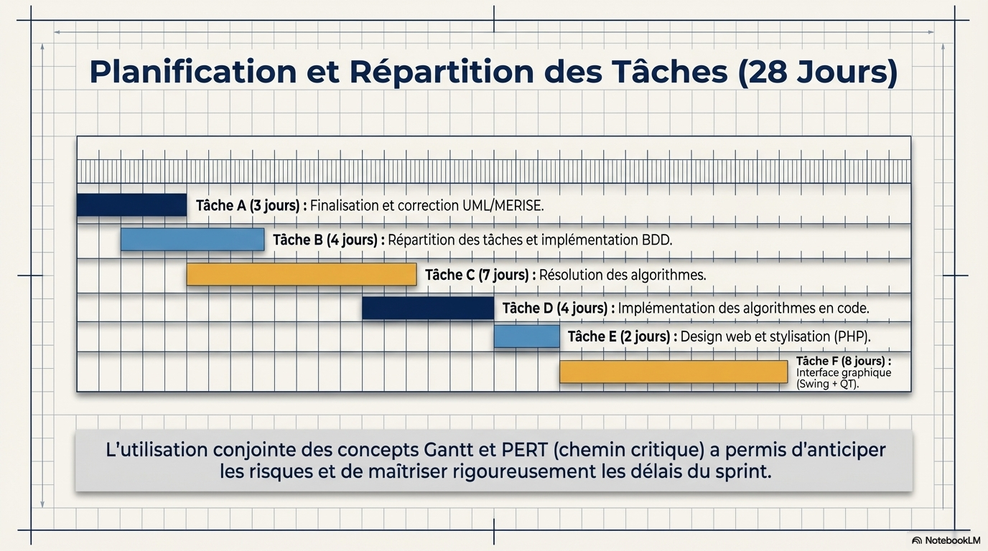

Slide 9
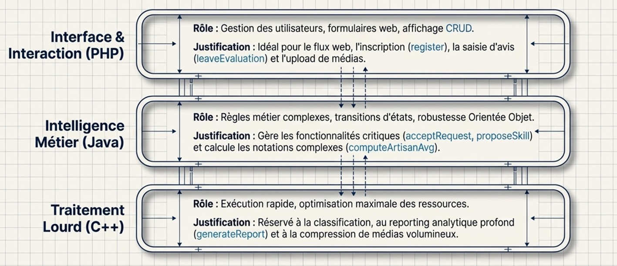

Slide 10
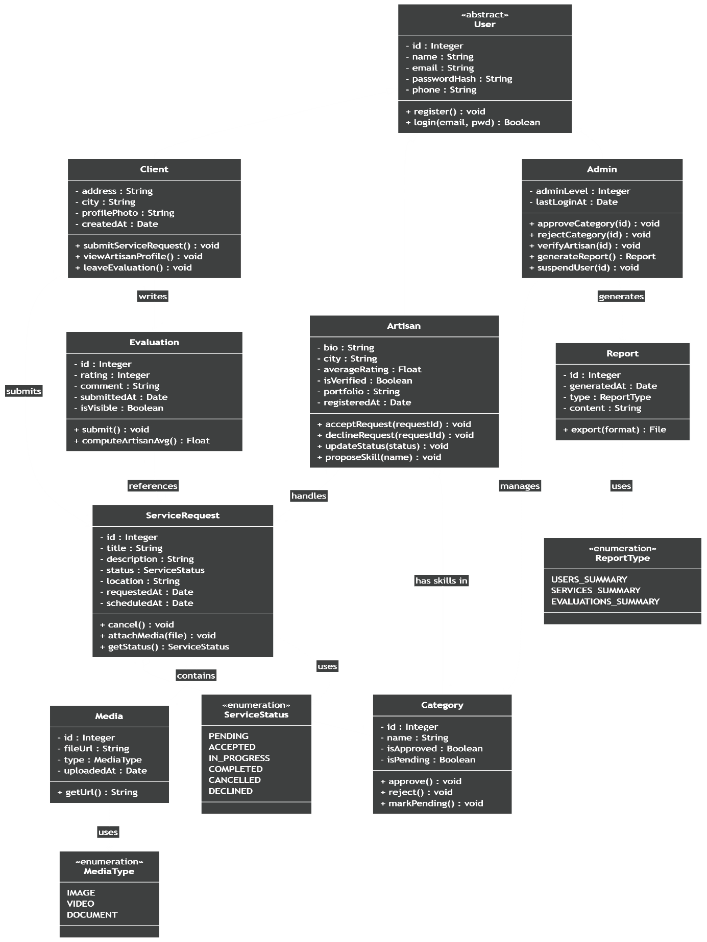

Slide 11
Fin

